Slide 1
ГУО «Учебно – педагогический комплекс Бородичский детский сад – начальная школа»
Презентация образовательного проекта
исследовательской деятельности
с воспитанниками старшего возраста
«Почему воду нужно беречь?
декабрь 2015

Slide 2
Тип проекта: исследовательский
Срок реализации: долгосрочный
Участники: воспитанники старшей группы, воспитатель, руководитель
физического воспитания, родители
Цель: углубление, расширение, систематизация знаний о воде
Задачи:
развивать речь, активизировать словарь;
способствовать формированию позитивного отношения к воде
(познавательного, бережного, созидательного);
развивать познавательную активность в процессе экспериментирования, умения формулировать проблему, анализировать ситуации, планировать эксперимент, продумывать ход деятельности для получения желаемого результата , делать выводы на основе практического опыта;
развивать социальные навыки: умение работать в группе, учитывать мнение других , договариваться;
привлекать родителей в проект;
получить положительные эмоции от участия в совместной деятельности;
воспитывать аккуратность при работе с водой, желание взаимопомощи.

Slide 3
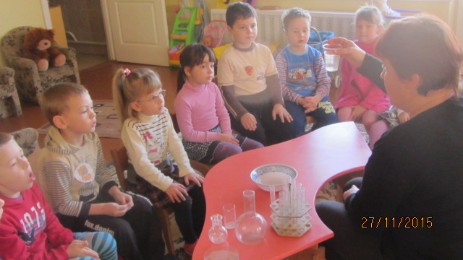
Исследовательская часть. Подтверждение свойств воды. (вода прозрачная, не имеет цвета)

Slide 4
Вода не имеет запаха и вкуса

Slide 5
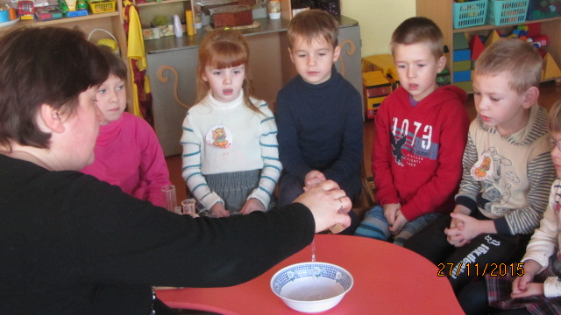
Вода имеет три состояния: твёрдая, жидкая, газообразная

Slide 6
Вода имеет разную температуру

Slide 7
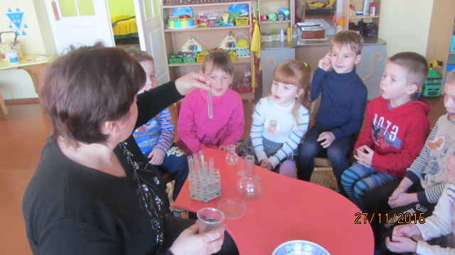
Вода не имеет формы, принимает объём измеряемой мерки

Slide 8
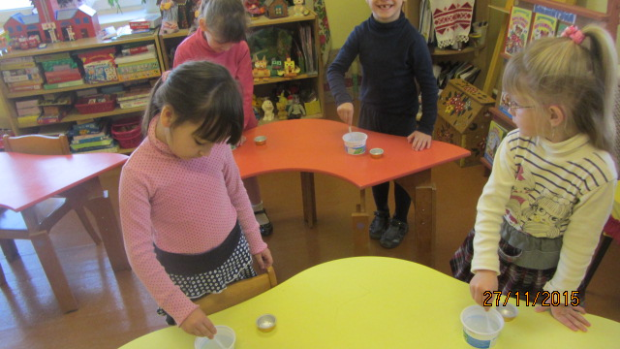
Вода – хороший расстворитель

Slide 9
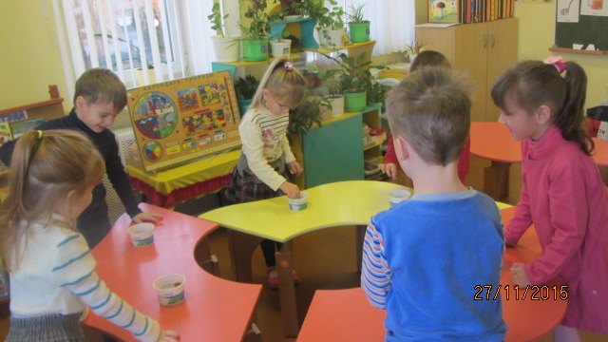
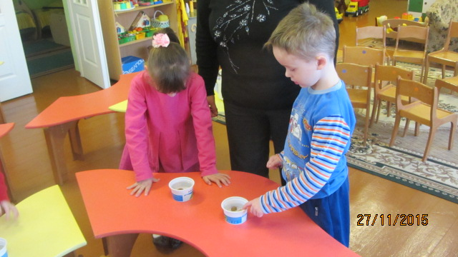
Плавучесть, испытание разных материалов

Slide 10
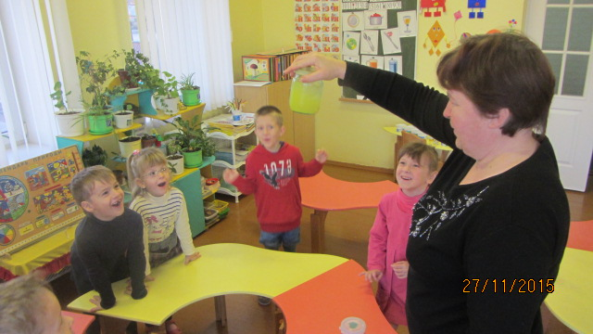
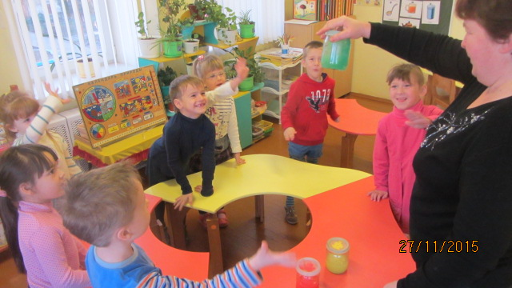
Вода может окрашиваться в разный цвет

